Slide 1
Guide demande retour pièce
RQU GSFS +

Slide 2
Demande retour Pièces détachées RQU
Ci-joint le guide concernant les demandes de retour pièces détachées
Délai de réclamation et taux de remboursement
Raison du retour | Délai de réclamation Date facture | Taux
Erreur client (Pièce neuve non utilisée) | 1 Mois | 70%
Dalle neuve non utilisée | 1 Mois | 70%
Pièce défectueuse | 3 Mois | 100%
Pièce abimée par notre stock | 5 Jours | 100%
Pièce abimée par le transporteur | 5 Jours | 100%
Mauvaise pièce reçue | 1 Mois | 100%
Erreur doc technique | 1 Mois | 100%
Erreur d'équivalence | 1 Mois | 100%
Demande suite à une solution commerciale | 1 Mois | 100%
Pièce manquante | 5 Jours | 100%
Colis perdu | 1 Mois | 100%

Slide 3
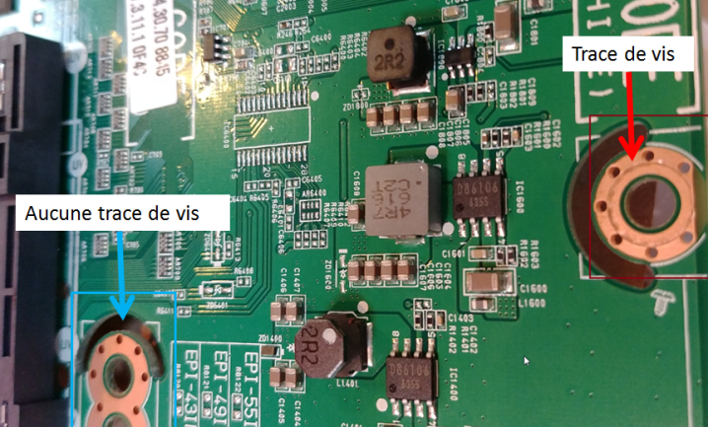
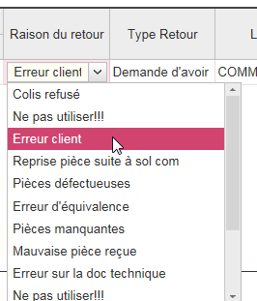
Demande retour Pièces détachées RQU
1- Pièces neuves non utilisées ( A faire dans un délai d’un mois max après date facture)
Description: Cette raison est utilisée lorsque que vous avez commandé une pièce et non utilisée pour une intervention en SG
Il faut faire une demande d’accord de retour avec la raison du retour : «Erreur Client »
Attention les cartes électroniques neuves non utilisées ne doivent pas avoir de traces de vis (voir photo ci-dessous)
Sauf s’il s’agit d’une carte reconditionnée (exemple référence CRB) ➔ Remboursement à 70%

Slide 4
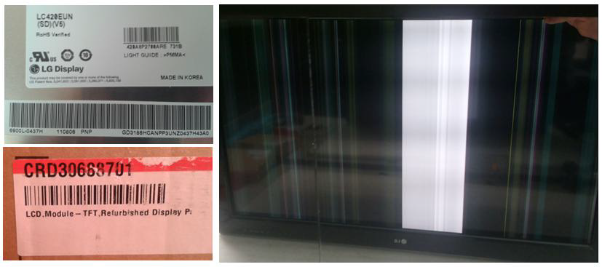
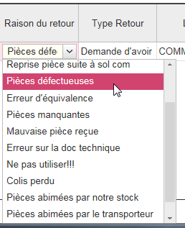
Demande retour Pièces détachées RQU
Pièce défectueuse :
Description: Cette raison doit être utilisée lorsque la pièce a un défaut technique et non quand la pièce est abimée.
Cas possible : une dalle reçue cassée (carton non abimé) mais visible uniquement lors de l’allumage de la dalle,
Il faut faire une demande d’accord de retour avec la raison du retour : « Pièces défectueuse »
Minimum d’information pour valider la réclamation:
1. Description Claire de la panne rencontrée dans le champs GSFS « Remarques du retour »
2. Photo de la panne présentant le défaut. (voir photo ci-dessous)
3. Photo de l’étiquette de la référence de la pièce sur le carton (voir photo ci-dessous)
4. Pour les dalles « Photo de la plaque signalétique de la dalle (voir photo ci-dessous)
5. La réclamation doit être faite sous 3 mois maximum après la date de facturation.

Slide 5
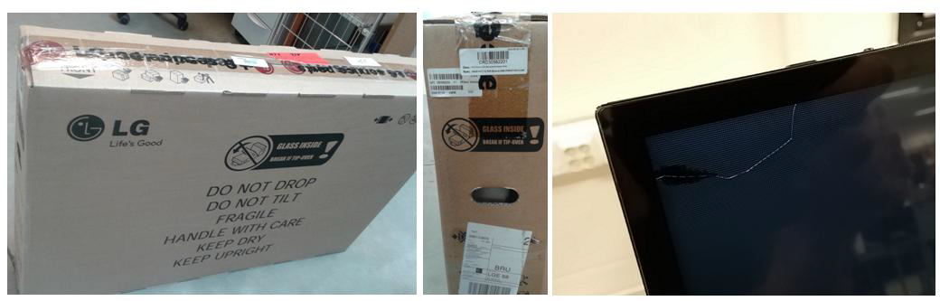
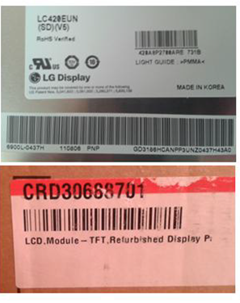
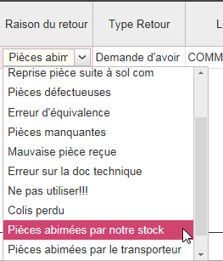
Demande retour Pièces détachées RQU
Pièce abimée par notre stock:
Description: Cette raison doit être utilisée lorsque le client reçoit une pièce abimée et que le colis n’est pas abimé.
La réclamation doit être faite sous 5 jours ouvrables après la date de livraison.
Merci de contrôler les réceptions des dalles avec le transporteur.
Il faut faire une demande d’accord de retour avec la raison du retour : « Pièces abimées par notre stock »
Minimum d’information pour valider la réclamation:
1. La réclamation doit être faite sous 5 jours ouvrables après la date de livraison.
2. Il faut joindre une photo de la pièce abimée
3. Il faut joindre une photo du carton
4. Il faut joindre une photo de l’étiquette de la référence de la pièce sur le carton (voir photo ci-dessous)
Dans le cas ou c’est des dalles, merci d’y ajouter « Photo de la plaque signalétique de la dalle (voir photo ci-dessous)
4. Pas de retour des pièces abimées chez PANTOS

Slide 6
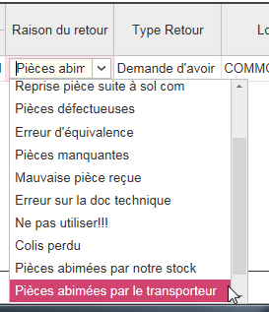
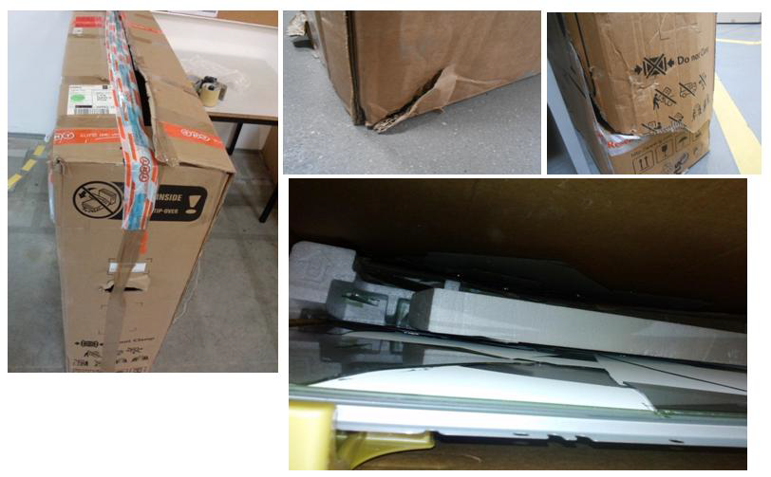
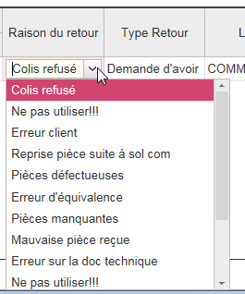
Demande retour Pièces détachées RQU
Pièce abimée par le transporteur :
Description: Cette raison doit être utilisée lorsque les pièces sont abimées par le transporteur.
La réclamation doit être faite sous 5 jours ouvrables après la date de livraison.
Merci de contrôler les réceptions des dalles avec le transporteur.
1.Si une dalle arrive cassée avec le carton abimé, merci de la refuser auprès du transporteur
et faire une demande de retour avec la raison du retour « Colis refusé »
2. Si vous n’avez pas refusé la livraison auprès du transporteur:
Il faut faire une demande d’accord de retour avec la raison du retour : « Pièces abimées par le transporteur »
Minimum d’information pour valider la réclamation:
1. La réclamation doit être faite sous 5 jours ouvrables après la date de livraison.
2. Si le carton n’est pas en bon état merci d’émettre des réserves auprès du transporteur.
3. Il faut joindre une photo de la pièce abimée et du carton + Photo de l’étiquette de la référence de la pièce sur le carton (voir photo ci-dessous)
Dans le cas ou c’est des dalles, merci d’y ajouter « Photo de la plaque signalétique de la dalle (voir photo ci-dessous)
4. Pas de retour des pièces abimées chez PANTOS

Slide 7
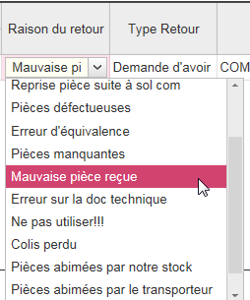
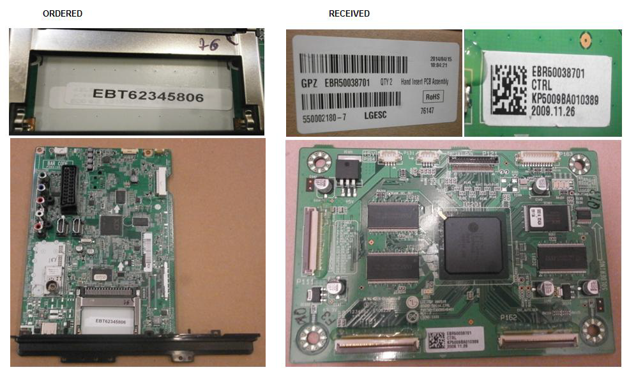
Demande retour Pièces détachées RQU
Mauvaise pièce reçue:
Description: Cette raison doit être utilisée lorsque vous recevez une autre pièce qui ne correspond pas à celle commandée.
Pièce “A” commandée mais pièce “B” reçue.
Il faut faire une demande d’accord de retour avec la raison du retour : « Mauvaise pièce reçue »
Minimum d’information pour valider la réclamation:
La réclamation doit être faite sous 1 mois maximum après la date de facturation.
Photos des étiquettes présentes sur le carton mais aussi celle portant la référence de la pièce
Indiquer le modèle de l’appareil et suffixe.
Description claire dans la Remarque de la différence.
La mauvaise pièce reçue doit être retournée dans de bonnes conditions.

Slide 8
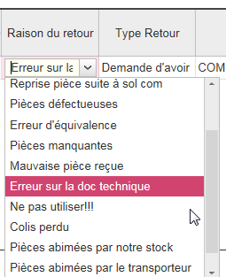
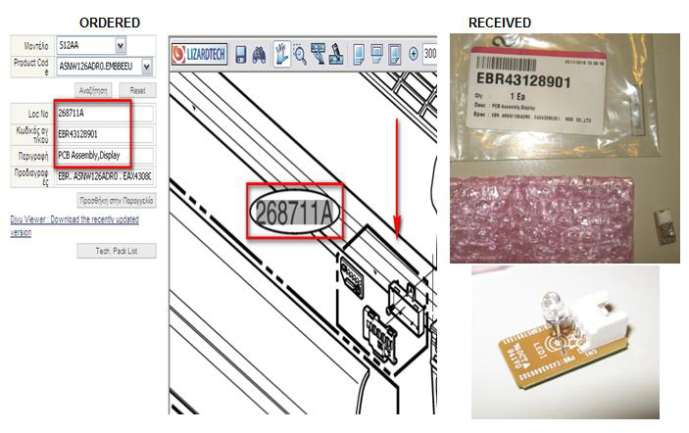
Demande retour Pièces détachées RQU
Erreur sur la documentation technique :
Description: Cette raison doit être utilisée lorsque qu’il y a une erreur sur la vue éclatée ou la documentation technique.
Pièce “A” commandée et pièce “A” reçue mais non conforme comme le montre la vue éclatée.
Il faut faire une demande d’accord de retour avec la raison du retour : « Erreur sur la doc technique »
Minimum d’information pour valider la réclamation:
La réclamation doit être faite sous 1 mois maximum après la date de facturation
Description Claire de se qui ne va pas avec la pièce reçue.
Photos des étiquettes présentes sur le carton mais aussi celle portant la référence de la pièce
Indiquer le modèle de l’appareil et suffixe + Repère de la pièce commandée dans la vue éclatée
Description claire dans la Remarque de la différence.
La pièce reçue doit être retournée dans de bonnes conditions.

Slide 9
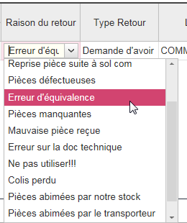
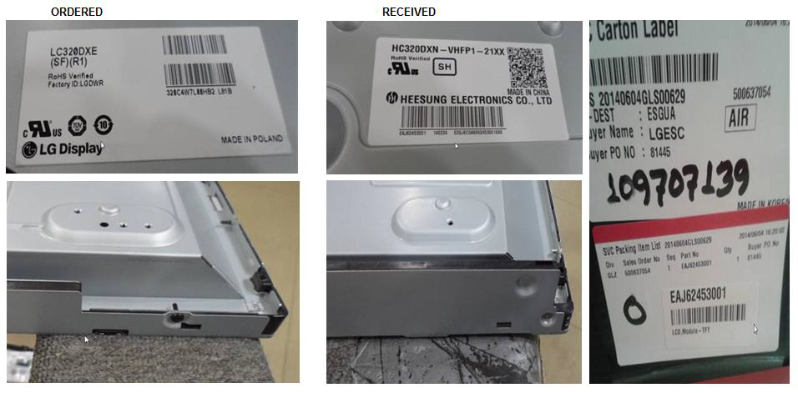
Demande retour Pièces détachées RQU
Erreur d’équivalence :
Description: Cette raison doit être utilisée lorsque la pièce équivalente ne correspond pas a celle commandée du à une erreur du système
Pièce “A” commandée mais comme la pièce “A” n’est pas disponible, une équivalence est envoyée.
Il faut faire une demande d’accord de retour avec la raison du retour : « Erreur d’équivalence »
Minimum d’information pour valider la réclamation:
La réclamation doit être faite sous 1 mois maximum après la date de facturation
Photos des étiquettes présentes sur le carton mais aussi celle portant la référence de la pièce.
Photos de la pièce d’origine et celle reçue.
Indiquer le modèle de l’appareil et suffixe
La pièce doit être retournée dans de bonnes conditions.

Slide 10
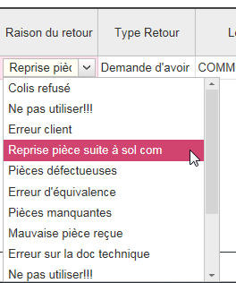
Demande retour Pièces détachées RQU
Demande suite à une solution commerciale
Description: Cette raison doit être utilisée lorsqu’une pièce reçue alors qu’il y a une solution commerciale produit (DRUxxx)
Exemple: deux pièces commandées, une carte reçue mais la 2eme pièce est obsolète ➔ Sol com
Il faut faire une demande d’accord de retour avec la raison du retour : « Reprise pièce suite à sol com »
Minimum d’information pour valider la réclamation:
1. La pièce doit être retournée dans de bonnes conditions et avec l’emballage d’origine.
2. La pièce n’était pas en Reliquat.
3.Les reliquats doivent être annulés par le client si une sol com est validée.
4. Date de la livraison supérieure à 2 semaines.
5. La réclamation doit être faite sous 1 mois maximum après la date de facturation.

Slide 11
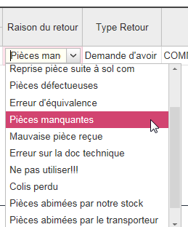
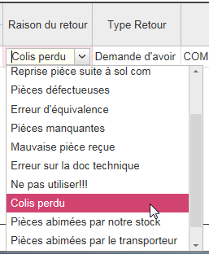
Demande retour Pièces détachées RQU
Pièces manquantes
Description: Cette raison doit être utilisée quand une ou des pièces facturées sont manquantes à la livraison du a une erreur de notre stock.
La quantité facturée ou la quantité indiquée sur le bon de livraison n’est pas égale à la quantité reçue.
Minimum d’information pour valider la réclamation:
1. La quantité de carton ou palettes reçues doit être mentionnés.
2. La réclamation doit être faite 5 jours après la livraison.
Si toute la commande est manquante, il faudrait utiliser le motif colis perdu.
*************************************************************************************************************************************************
Colis perdu
Description: Cette raison doit être utilisée lorsque le colis est en transit et perdu.
Le transporteur n’est pas capable de présenter le bon émargé.
Pièce “A” commandée mais pas livrée par le transporteur pour diverses raisons.
Minimum d’information pour valider la réclamation:
1. Le colis manquant doit être signalé sous 2 semaines après la date de livraison.
2. Le nombre de colis reçus doit être inferieur à la quantité de colis expédiés.
3. La réclamation doit être faite sous 1 mois maximum après la date de facturation.

Slide 12
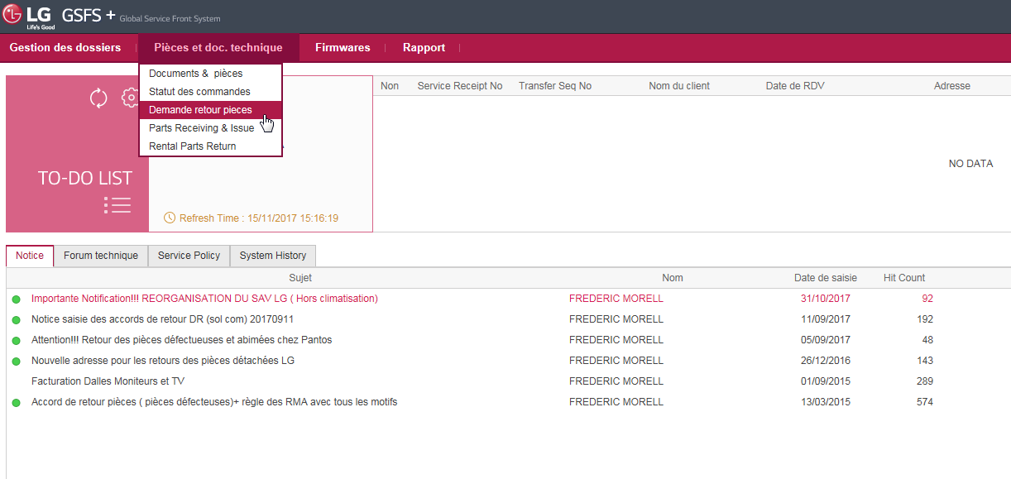
Demande retour Pièces détachées RQU
Attention si les pièces ont été achetées sur l’ancien compte LG France avec facture FSVC17xxx il faut vous connecter sur l’ancien compte GSFS (sans le N) pour faire vos demandes d’accord de retour piece

Slide 13
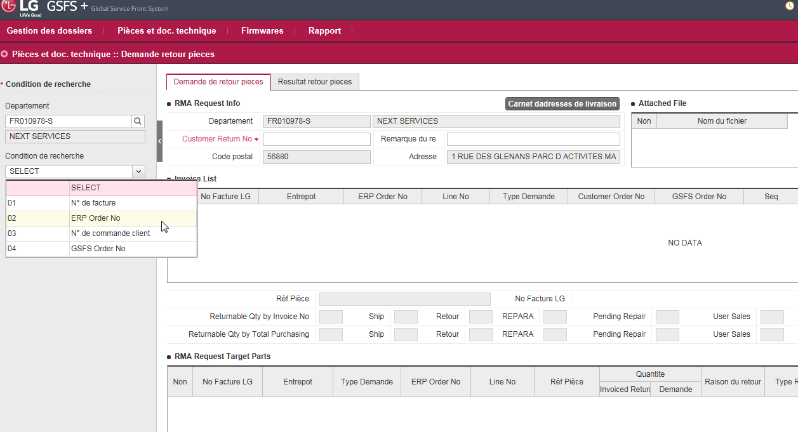
Demande retour Pièces détachées RQU
Sélectionner au choix

Slide 14
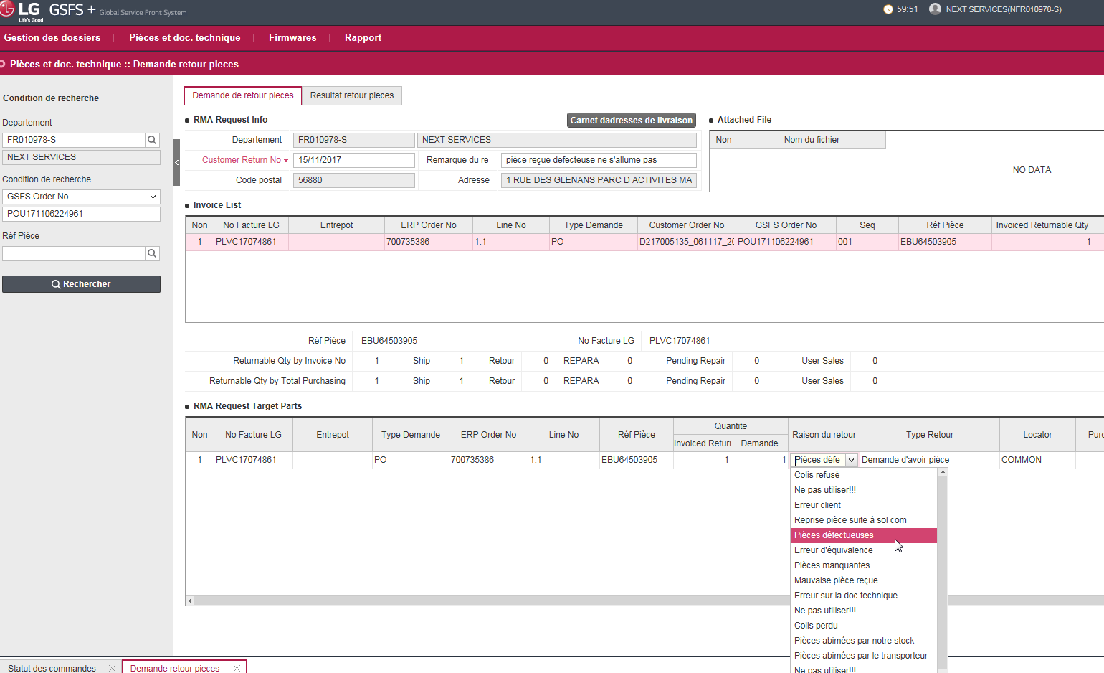


Demande retour Pièces détachées RQU
Indiquer la raison du retour ex: pièce HS, cassée , ou pièce neuve non utilisée
Mettre n° demande retour interne
3
2
Cliquer sur x2 sur la ligne concernée
Elle va descendre en bas
5
4
Cliquer sur fichier pour joindre photos, fichiers, mails ….
1
Indiquer le champs soit facture, n° commande POU….
Raison du retour ➔ toujours mettre Demande d’avoir pièce
Sélectionner la Raison du retour
6
7
8
Cliquer sur valider pour confirmer ➔ n° demande RQU…..

Slide 15
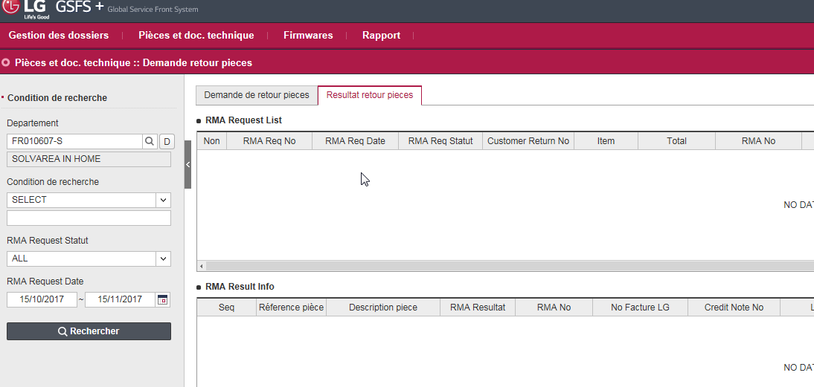
Pour consulter les demandes d’accord de retour pièce
Cliquer sur Résultats retour pièces

Slide 16
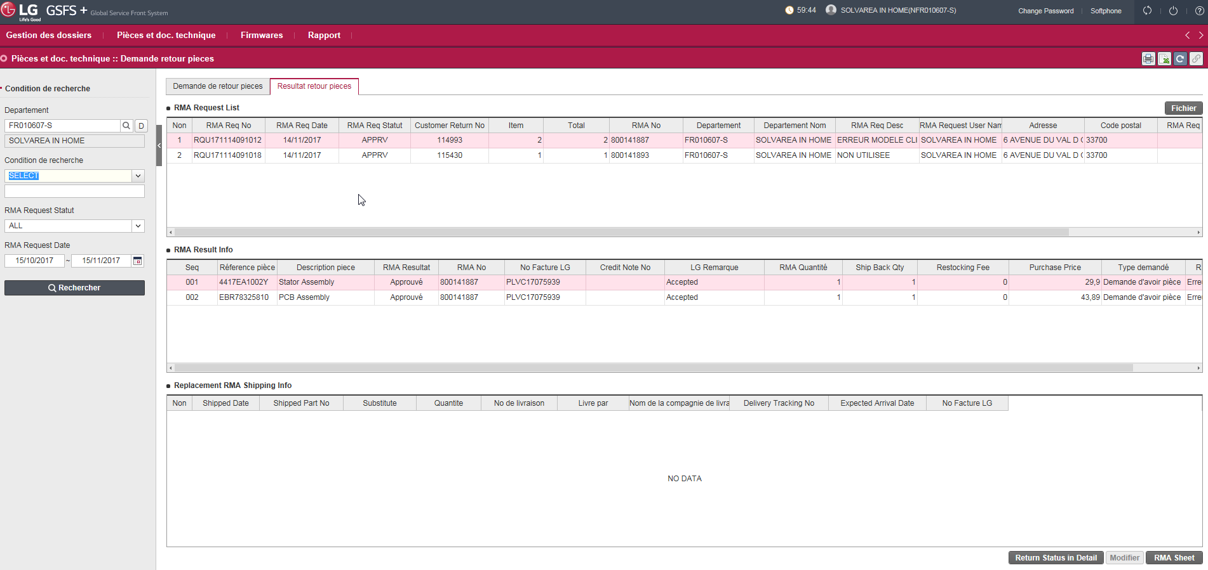
Pour consulter les demandes d’accord de retour pièce
Statuts APPRV = Approuvé ➔ Il faut imprimer l’accord de retour RMA Sheet

Slide 17
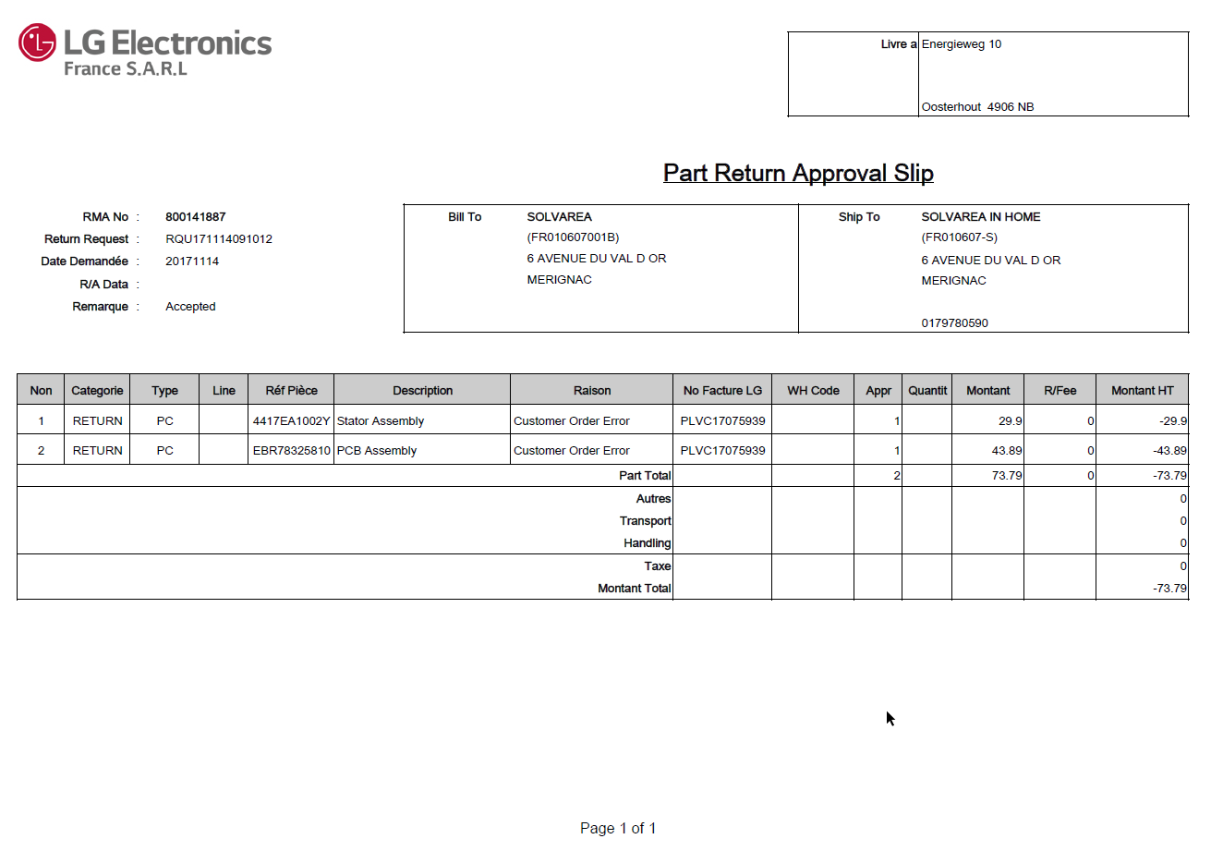

Pour consulter les demandes d’accord de retour pièce
Attention :
Les pièces doivent être retournées sous 15 jours maximum à partir date validation du RQU chez Pantos à Combs la ville

